Slide 1
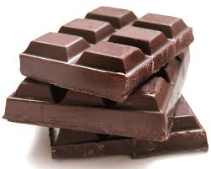
Le marché des tablettes de chocolat
Cassandra SADI
Camille SERGHERAERT Lambert SERRURE
Marine SOHIER
Ahmed TOUZANI
L3 Marketing-Vente

Slide 2
1. Offres existantes
Tablettes de chocolat
Chocolat noir « brut »
Chocolat blanc « brut »
Bio / Equitable
Enfants
Chocolat au lait
« brut »
Dégustation (praliné, fourré, fruité, …) = gout +élaboré
A pâtisser
Allégé

Slide 3
2. Analyse de la stratégie de gamme
Marque | Largeur | Profondeur
LINDT | Excellence | Noir les taux de cacao
 |  | Noir et ingrédients
 |  | Lait fondant
 |  | Blanc
 | Recette originale | Lait extra fin
 |  | Lait noisette
 |  | Blé croustillant
 |  | Double lait
 |  | Pâte à tartiner
 |  | Noir extra fondant
 | Création | Ganache framboise
 |  | Praliné feuilleté
 |  | Spéculoos
 |  | Délice pistache
 |  | Rhum raisin
 |  | Vanille-amande
 |  | Mousse chocolat noir
 |  | Mousse chocolat blanc
 |  | Crème brûlée
 |  | Crème de marrons
 |  | Nougat
 |  | Irish coffee
 |  | Caramel
 |  | Rocher lait
 |  | Rocher noir
 |  | 70% - Coulis de chocolat
 |  | 70% - Coulis de menthe
 |  | 70% - Coulis d’orange

Slide 4
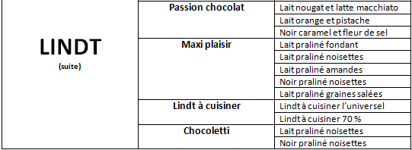

Slide 5
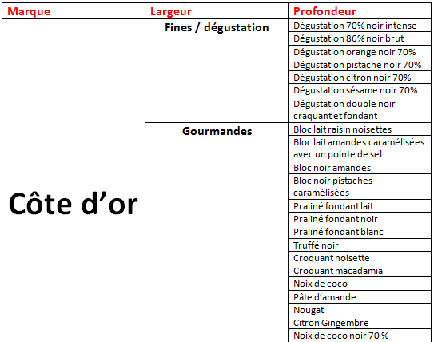

Slide 7
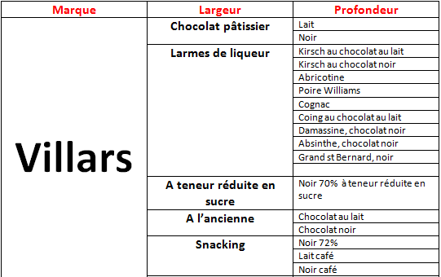

Slide 8
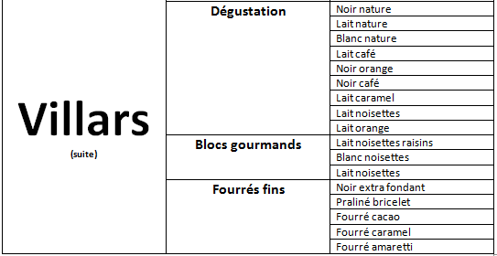

Slide 9
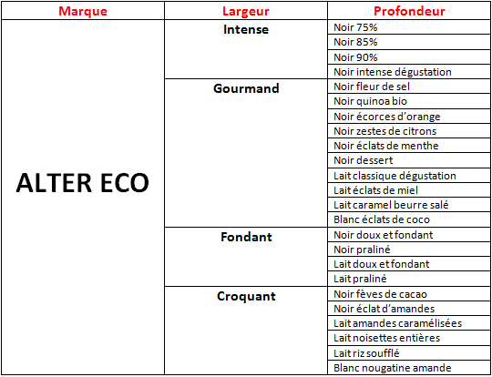

Slide 10
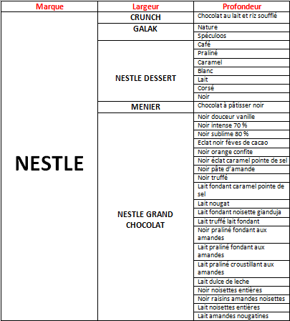

Slide 11
Marque | Largeur | Profondeur
Poulain | Croquant | lait
 |  | noisette
 |  | Noir et extra
 | Gourmande | Eclats de cacao
 |  | Noir 70%
 |  | Lait fondant
 |  | Fondant intense
 | Cuisiner | Noir corsé64%
 |  | Pralinoise 55%
 |  | Lait doux et fondant
 |  | Lait praliné

Slide 12
Marque | Largeur | Profondeur
milka | original | Eclats de caramel daim
 |  | Morceaux d’oreo
 | classique | Chocolat blanc
 |  | Noisette
 |  | Entière riz
 |  | Tendre au lait
 |  | caramel
 | Mousse confiserie | Chocolat 160g
 |  | Praliné 160g
 |  | Snax stars 170g
 |  | Crispy snax 150g
 |  | Daim snax 145g
 |  | Crispello chocolat150g

Slide 13
Marque | Largeur | Profondeur
Valhora | Grand crus | noir
 |  | lait
 |  | blond
 | Coffrets | Panaché 8 tablettes grands crus
 |  | Premium 4 tablettes grands crus noir
 |  | Degustation, tanariva, jivera, guneja, manjari
 |  | Colletction grands crus chocolat noir
 | Gourmandes | Jivara pécan 40%
 |  | Manjari orange 64%
 |  | Caraibe noisette 66%
 |  | Ganaja crue 70%
 |  | Ivoire framboise 35%
 |  | Caramélia perles craquantes 36%
 | domaine | Ampamakia 64%
 |  | El pedregal 64%
 |  | Grand couva 64%
 | bâtons | Caraibes 66%
 |  | Guanaja 70%
 |  | Tanariva 33%
 |  | Jivara 40%

Slide 14
3. Analyse de la segmentation & du positionnement des différentes marques présentes
Nestlé
Alter Eco
Cote d'Or
Poulain
Cémoi
Milka
Lindt
Villars
Valrhona

Slide 15
Nestlé
Nestlé |  | Segmentation : Mère de famille nestlé dessert, enfants et ados, crunch…Nesquick (enfants)
 |  | Positionnement : Partage, création, accéssibilité
Sémantique : | « nest » en allemand/anglais signifie « nid » comme le logo général de la marque. C’est un adulte qui nourrit ses deux oisillons. Cela représente la famille moyenne. Donc « Nestlé nourrit la famille ».
Accroches / Slogans / Signature : | Slogan : « Fort en chocolat »
Prix : | Entre 1.50 € et 2.90 €
Produits (ex : packaging, couleurs, mascotte … ) | Nestlé dessert : casserole représentant l’ustensile du pâtissier, marron clair, papier kraft (chocolat à l’état brut) Crunch : reprise du logo Nestlé : couleur vive (bleu) pour les ados Nesquick : Lapin et jaune pour les enfants. Offres : à pâtisser, enfants, dégustation, blanc
Publicité / Campagnes communication : | Publicité télé, publicité sur internet (facebook, conseils de recette sur le site nestlé…) et smartphones (idées recettes)
Distribution : | Hyper et supermarchés
Tendances marketing exploitées: | S’orienter sur le secteur du bio et allégé

Slide 16
Alter Eco
Alter Eco |  | Segmentation : Personnes à CPS supérieur ou personnes agées.
 |  | Positionnement : Qualité (cacao d’exception d’Amérique latine)
Sémantique : | « Alter » suggère que c’est une alternative au chocolat industriel, ceux de la marque prennent en compte les producteur de cacao
Accroches / Slogans / Signature : | Logo de AB, Fairtrade, Produit compensé carbone présent sur toutes les tablettes. Slogan : « C’est si bon de changer le monde »
Prix : | De 2.30 € à 3.16 €
Produits (ex : packaging, couleurs, mascotte… ) | Couleur en fonction du chocolat (blanc,marron ou noir), écriture en gros caractère Offres : Bio/Equitable, Blanc
Publicité / Campagnes communication : | Internet (facebook, site web, blog…), Alter Eco festival
Distribution : | Magasins spécialisés, hyper et supermarchés, vente en ligne
Tendances marketing exploitées:

Slide 17
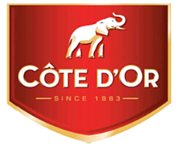
Cote d’Or
Côte d’Or (Groupe Kraft Foods) |  | Segmentation : Grand public
 |  | Positionnement : chocolat de qualité, au gout puissant et naturel
Sémantique : | Référence à la côte de l'Or, le Ghana actuel, ou une partie des fèves de cacao était sélectionnée.
Accroches / Slogans / Signature : | OSEZ LA FUSION DES SENSATIONS : Provoquez les émotions, osez toutes les rencontres… Laissez-vous aller à une autre expérience chocolat.
Prix : | Prix moyen tablette de 200g = 2,89€ (comparé sur 10 tablettes) => peu cher
Produits ( packaging, couleurs, mascotte … ) | Logo, mascotte: éléphant Couleurs : rouge et dorée (attire l’œil) Packaging : tablette épaisse, visuel du produit mis en scène Offres : dégustation, à pâtisser, noir, lait, blanc
Publicité / Campagnes communication : | Spot TV / Cinéma Nouvelle pub Afrodisiac « le vrai pouvoir du chocolat » => images de + en + rapide d'éclats de cacao, paysages vierges, sensualité à fleur de peau...avec le son du battement du cœur cette nouvelle communication révèle l’intensité et la puissance authentique du chocolat Côte d'Or. Et les anciennes pubs récentes (fèves de cacao, mousse intense, mignonnette...) sont basées sur le même concept : succession d’images (les mêmes réutilisées) symbolisant le caractère fort et naturel des produits Presse / Affichage / Campagnes street marketing
Distribution : | 80% en Grande Surface / Discounter 15% artisans chocolatier 5% internet
Tendances marketing exploitées: | Côte d’Or utilise le street marketing afin de faire des dégustations de ces produits, il investit aussi des bars où on peut se faire par exemple tatouer au chocolat. La marque organise de nombreux événements comme le quartier du chocolat pour être au plus proche des consommateurs et accroitre sa notoriété.

Slide 18
Poulain
Nom : Poulain (+1848) |  | Segmentation : Produits grand public
 |  | Positionnement : Innovation et audace publicitaire
Sémantique : | Poulain est tout de même une des plus anciennes marques de chocolat en France et, sans doute, celle qui a le plus contribué à la diffusion commerciale du chocolat dans toutes les couches de la société
Accroches / Slogans / Signature : | " Le fin du fin des chocolats..." « le chocolat qui a tout bon ! »
Prix : | varie en fonction du nombre de tablettes et du goût commence à environ 1.40€
Produits (ex : packaging, couleurs, mascotte … ) | Vignettes à collectionner présente dans les produits en 2011 après 20ans d’absence Logo toujours sur fond jaune avec code couleur (ex : chocolat au lait = couleur bleu) 2012 : changement packaging, plus facile à fermer Offres : à pâtisser, noir, lait, allégé
Publicité / Campagnes communication : | Avril 2011 : nouvelle campagne de Spot TV (le moustique, la tortue, le tricot) avec rappel du retour des vignettes à collectionner A l’origine d’une des premières campagne pub : « goutez et comparez ! » 1865 Création de Poulain Recettes (aout 2012) Juillet 2012 : 1848 devient Poulain Dessert
Distribution : | Hyper et supermarchés, Internet
Tendances marketing exploitées: | Toujours innover et consacrer un budget important en publicité.

Slide 19
Cémoi
Nom : Cémoi |  | Segmentation : Grand public
 |  | Positionnement : Le chocolatier français qui fait la différence depuis 50 ans
Sémantique : | CEMOI peut signifier qu’en mangeant ces chocolats « nous nous retrouvons »
Accroches / Slogans / Signature : | «Tous les émois du chocolat » Chocolatier français
Prix : | des premiers prix accessibles à tous les consommateurs aux produits très hauts de gamme utilisant des cacaos issus de filières exclusives.
Produits (ex : packaging, couleurs, mascotte … ) | produits vendus : tablettes et napolitains, confiseries, poudres, gaufrettes, truffes, moulages et produits industriels Du chocolat toute l’année mais aussi du chocolat pour les fêtes ainsi que des dragées pour les occasions à fêter Petit ourson, né en 1962 : nounours à la guimauve, enrobé d’une fine couche de chocolat au lait. Offres : Bio/Equitable, Lait, Noir, Dégustation, à patisser , blanc
Publicité / Campagnes communication : | « dont la règle absolue est de ne pas vouloir être discutée quant à la qualité » et « de donner toutes les satisfactions possibles au goût raffiné de la clientèle française ». Qui aime ce bon chocolat ? c’est moi, c’est moi, c’est moi ! (campagne publicitaire TV)
Distribution : | En magasin ou sur site Internet : http://www.jaimelechocolat.fr/
Tendances marketing exploitées: | Modèle économique unique sur le marché : Le groupe CEMOI est le seul groupe en France à maîtriser la filière de production de la fève de cacao jusqu’à la tablette et se distingue par une stratégie atypique sur le marché du chocolat. d’importants investissements destinés à accroître leur performance économique et leur spécialisation. • la préservation des savoir-faire en capitalisant sur les hommes et les compétences présentes dans les entreprises rachetées.

Slide 20
Milka
MILKA (Groupe Kraft Foods) |  | Segmentation : les enfants et les familles Positionnement : perçu pour sa nature et sa tendresse
Sémantique : |  | Milka est l'association des mots allemands Milch et Kakao
Accroches/slogans/signature : |  | Slogan : «Tendrement chocolat »
Prix : |  | Entre 1.50 et 4.08
Produits (ex : packaging, couleurs, mascotte..) |  | les tablettes de chocolat sont emballées dans un papier couleur lilas avec une image de vache noire ou mauve et blanche dans un décor alpestre Offres : Enfants, dégustation, lait, blanc
Distribution |  | Grandes surfaces (hyper et supermarchés) Certaines boulangeries Bureaux de tabac, kiosques, distributeurs Station-service
Publicité/compagne/communication : |  | Sponsor de la coupe du monde de ski depuis 1995 compagne tv vidéo sur internet
Tendances marketing exploitées |  | Se lancer dans les biscuits et gâteaux moelleux.

Slide 21
Lindt
Lindt |  |  | Segmentation : produit grand public Positionnement : créance excellence
Sémantique : |  | Nom qui sonne noble
Accroches/slogans/signature : |  | Slogan : " La passion de la finesse "
Prix : |  | Entre 1.30 et 5.50
Produits (ex : packaging, couleurs, mascotte..) |  | Fond bleu marine avec typographie en italique de couleur en or. Deux couleurs chics et nobles qui caractérisent la marque Offres : noir, lait, à pâtisser, dégustation, blanc
Distribution |  | Grandes surfaces Magasin Boutique en ligne
Publicité/compagne/communication : |  | Les compagnes tv Internet, facebook, tweeter
Tendances marketing exploitées |  | Lancer un chocolat café

Slide 22
Villars
Villars Maître Chocolatier SA (Groupe Soparind Bongrain) |  | Segmentation : Pour les tablettes : Chocolat pâtissier Larmes de liqueur Snacking A teneur réduite en sucre A l’ancienne Dégustation Blocs gourmands Fourrés fins
 |  | Positionnement : haut de gamme, traditionnel, authentique, forte identité suisse
Sémantique : | 3 « familles » de mots utilisés pour traduire 3 idées : la qualité supérieure, l’authenticité, l’identité suisse (ex : Maitre Chocolatier, chocolat d’exception, haute qualité, terroir suisse, bon lait suisse, chocolat suisse d’autrefois, fabrication d’origine)
Accroches / Slogans / Signature : | Maître Chocolatier Suisse depuis 1901 ; Villars, l’amour du chocolat Suisse depuis 1901
Prix : | Entre 1,25 et 4 euros selon le produit et le poids.
Produits (ex : packaging, couleurs, mascotte …) | Habillage et mise en scène des produits sur la base du traditionnel haut de gamme avec forte identité suisse. Pour l’emballage, couleurs évoquant le produit (chocolat, lait) : noir ou blanc. Logo rouge de la marque et logo suisse. Images évoquant le paysage suisse. Mascotte : la vache Villars Offres : A pâtisser, dégustation, allégé
Publicité / Campagnes communication : | Peu de communication. Communication de marque via l’innovation (ex : nombreux articles de presse sur son utilisation de la stévia). Théâtralisation du produit sur le lieu de vente : Présence sur des salons (ex : Salon du Chocolat à Zurich, Salon du Chocolat à Paris). Page Facebook avec jeux concours, site internet.
Distribution : | En France, les produits Villars sont disponibles dans les magasins suivants : Carrefour, Auchan et Leclerc. Boutique online de la marque. Distribution assez restreinte pour préserver l’image authentique et prestigieuse de la marque. Distribution internationale (82 pays)
Tendances marketing exploitées: | Innovation : 1ere maison à utiliser un édulcorant naturel issu de feuilles de stévia pour sa gamme à teneur en sucre réduite. Répond aux besoins des consommateurs soucieux d’une alimentation saine. Tablettes 50g qui répond aux besoins de la tendance du snacking. Répond à la tendance vintage avec un packaging, un produit et une communication axés sur l’authenticité et l’image du chocolatier traditionnel suisse.

Slide 23
Valrhona
Valrhona (Groupe Soparind Bongrain) |  | Segmentation : Pour les tablettes : Produits griffés Les tablettes Grands crus Les tablettes Créations gourmandes Chocolat biologique et équitable Chocolat de Domaine Les tablettes 250g recettes & chocolat Produits laboratoire Tablette vrac Valrhona
 |  | Positionnement : Chocolat de qualité, exception, excellence, très haut de gamme, création, partenaire des professionnels
Sémantique : | Vocabulaire de l’excellence (grand cru, l’exception, gourmets, domaine) évoquant les grands vins donc la gastronomie française très réputée.
Accroches / Slogans / Signature : | Aux sources du grand chocolat
Prix : | Elevés. Tablettes 75g : 3,60 euros ; tablettes 100g : 4,80 euros
Produits (ex : packaging, couleurs, mascotte …) | Sobre (noir) et élégant (lettres dorées ou argentées) Offres: dégustation, noir, lait, blanc, bio/équitable
Publicité / Campagnes communication : | Communication auprès du grand public très récente. Campagne presse axée sur le partenariat réalisé avec 6 grands chefs français (Joël Robuchon, Anne-Sophie Pic, Christophe Michalak, Jean-Paul Hévin, Alain Ducasse et Paul Bocuse). Lancement d’une web TV (Valrhona TV) Site internet, page Facebook Participation à divers salons (dont celui du chocolat à Paris).
Distribution : | Grands Magasins (Galeries Lafayette, Printemps) Monoprix Boutiques spécialisées (traditionnelles et en ligne) Pas de magasin online pour la marque en France. Boutique de l’usine. Distribution très ciblée en adéquation avec le positionnement très haut de gamme. Distribution internationale (en ligne notamment pour le Japon et les USA)
Tendances marketing exploitées: | Tendance de l’éducation au goût avec ses stages gourmets et son école.

Slide 24
4. Eléments de différenciation et mapping de positionnement afin d’analyser les stratégies d'entreprise.
Marques | Offres | Distributions
Nestlé | 4 | Hyper-supermarchés
Alter éco | 4 | La plupart des magasins spécialisés, hyper-supermarchés, Internet
Côte d’Or | 5 | Hyper-supermarchés, artisan chocolatier, Internet
Poulain | 4 | Hyper-supermarchés, Internet
Cémoi | 6 | Hyper-supermarchés, Internet, boutiques spécialisées
Milka | 4 | Hyper-supermarchés, petits commerçants
Lindt | 5 | Hyper-supermarchés, Internet
Villars | 3 | Carrefour, Auchan, Leclerc, Internet
Valrhona | 5 | Grands magasins (Galeries Lafayette, Printemps, Monoprix, Boutique de l’usine, boutiques spécialisées)

Slide 25
Afin d’analyser les neuf marques que nous avons choisi, nous avons décidé d’utiliser deux principaux critères, la variété de l’offre et le niveau de sélectivité de la distribution.
En effet, ces deux critères sont les plus appropriés à la conclusion des groupes stratégiques.
Les marques étant les plus fortes du marché des tablettes de chocolat, il était nécessaire de choisir des critères importants et adaptés.
La variété de l’offre, plus ou moins variée selon les marques. Il y a des marques pour lesquelles c’est très important d’avoir une offre variée afin de conquérir un maximum de clients (exemple : Cémoi). Au contraire, il y a des marques qui préfèrent se spécialiser en détenant une offre limitée (exemple : Villars).
La distribution sélective, faible ou élevée. Un peu comme l’offre, il y a des marques qui préfères être présentes sûres de nombreux canaux de distributions, ce qui les rendent plus disponible que d’autres (exemple : Côte d’Or). A l’inverse, certaines marques préfèrent réduire leur nombre de canaux ce qui les rendent plus rares et donc moins accessibles (exemple : Valrhona)
De plus, nous pouvons remarquer que le critère « Communication » joue également un rôle important pour ces marques. En effet, nous remarquons que dès lors qu’une marque communique beaucoup, ses produits sont accessibles au grand public (exemple : Milka). Au contraire, lorsque la communication est faible la clientèle est plus segmentée, souvent connaisseuse ou haut de gamme. De ce fait, l’offre de la marque est moins accessible (exemple : Villars)

Slide 26
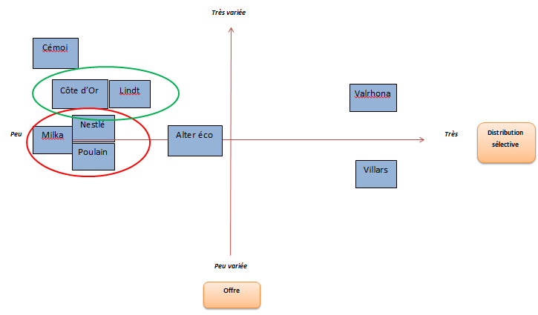
Mapping de positionnement

Slide 27
Conclusion
Suite à ce mapping nous pouvons en retirer deux principaux groupes stratégiques :
Côte d’Or et Lindt : leurs offres sont moyennement variées et leurs distributions ne sont pas sélectives.
Milka, Nestlé et Poulain : leurs offres sont variées et leurs distributions ne sont pas sélectives.
La stratégie de ces groupes est d’être présent sur un maximum de canaux de distribution en ayant une offre généralement variée afin de conquérir le plus de clients possible tout en ayant une communication régulière.
A l’inverse de ces groupes, nous avons deux marques Valrhona et Villars qui, elles, jouent sur le fait d’être exclusives et haut de gamme. En effet, ces marques ont des offres peu variées et une distribution sélective.
De plus, nous avons aussi la marque Cémoi qui est reconnue comme une marque grand public. Elle possède une offre très variée et une distribution qui n’est pas sélective.

Slide 28
5. Recommandations stratégiques pour l’entreprise Cémoi
La marque Cémoi est reconnue comme une marque grand public. Elle possède une offre très variée et une distribution qui n’est pas sélective. De ce fait, elle a une image de marque « bon marché » confirmé par sa communication très élevée. Il faudrait que la marque oriente ses stratégies afin d’améliorer son image ainsi que son positionnement.

Slide 29
5. Recommandations stratégiques pour l’entreprise Cémoi
En effet nous pensons que son image est perçue comme le chocolat pas cher avec une qualité qui s’en ressent. C’est bon mais sans plus et sans se démarquer des autres marques.
La marque devrait donc jouer sur la sélectivité de la distribution afin qu’elle est une diffusion moins large et donc un peu plus « rare », mais on serait loin de la stratégie de Villlars par exemple.
Elle pourrait aussi jouer sur son offre bio/équitable en la rendant plus importante et comme un porte-drapeau. En effet les consommateurs y sont de plus en plus sensibles. Et on assimile le chocolat équitable comme un chocolat issu de cacao de bonne qualité.
Ceci pourrait renforcer son image vers le haut.

